Slide 1
Algoritmusok és Adatszerkezetek I.
Összefésülő rendezés helyessége
2020. szeptember
2. hét – 5. videó
S02E05

Slide 2
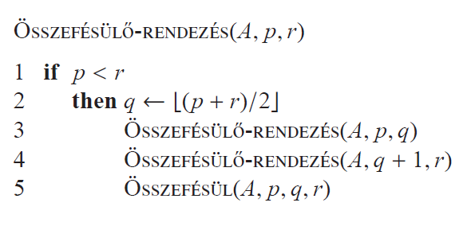
Összefésülő rendezés
Helyes?

Slide 3
Algoritmusok helyességének bizonyítására egy módszer
A ciklusinvariánsokat arra használjuk, hogy megértsük, miért helyes egy algoritmus. Egy ciklusinvariánsról három dolgot kell megmutatnunk:
Teljesül: Igaz közvetlenül a ciklus első iterációjának megkezdése előtt.
Megmarad: Ha igaz a ciklus egy iterációjának megkezdése előtt, akkor igaz marad a következő iteráció előtt is.
Befejeződik: Amikor a ciklus befejeződik, az invariáns olyan hasznos tulajdonságot ír le, amely segít abban, hogy az algoritmus helyességét bebizonyítsuk.

Slide 4
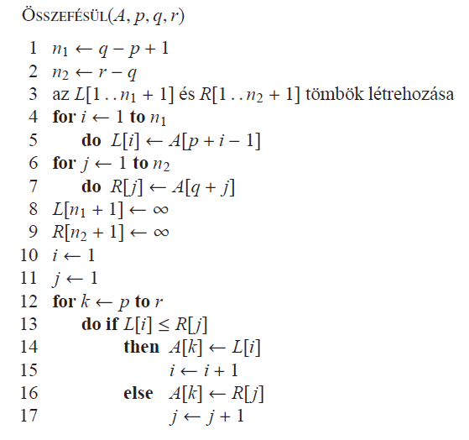

Slide 5
Összefésül() helyessége
Helyes?
ciklusinvariáns:
A 12–17. sorokbeli for ciklus minden iterációjának kezdetén
az A[p . . k − 1] résztömb az L[1 . . n₁ + 1] és R[1 . . n₂ + 1] tömbök k − p darab legkisebb elemét tartalmazzák, rendezetten.
L[i] és R[ j] a megfelelő tömbök legkisebb olyan elemei, amelyek még nincsenek visszamásolva A-ba

Slide 6
Összefésül() helyessége
Teljesül: k=p és i=j=1, L és R rendezett
Megmarad: ha L[i] ≤ R[ j] akkor L[i] a legkisebb A[p … k − 1]-n kívüli elem, ezért az A[p… k] résztömb a k − p + 1 legkisebb elemet fogja tartalmazni
Befejeződik: k=r+1, A[p … r] rendezett

